Slide 1
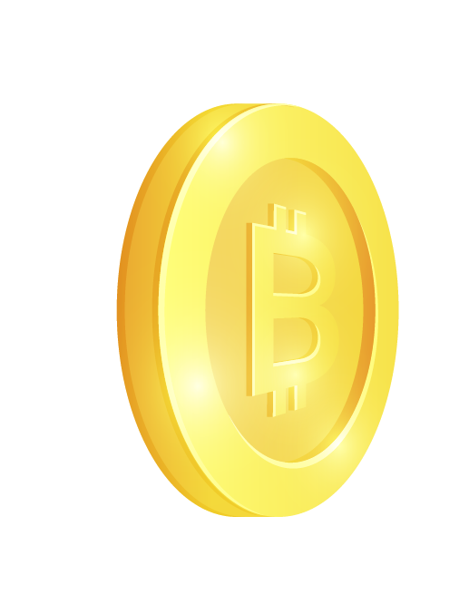
BigryptoProject Individual 1 º SEMESTRE
Bruno Henrique - 02231064

Slide 2
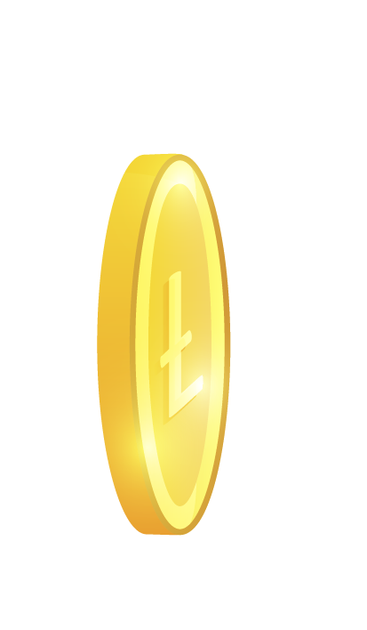
O que é?
Bigrypto é uma plataforma onde você, usuário, pode acompanhar as cotações e gráficos de uma determinada data das suas cryptomoedas favoritas.
Aqui, nós trazemos as melhores oportunidades de mercado e indicamos algumas moedas que achamos promissoras em curto, médio e longo prazo. Também, mostramos alguns conceitos bastante usados nesse meio.

Slide 3
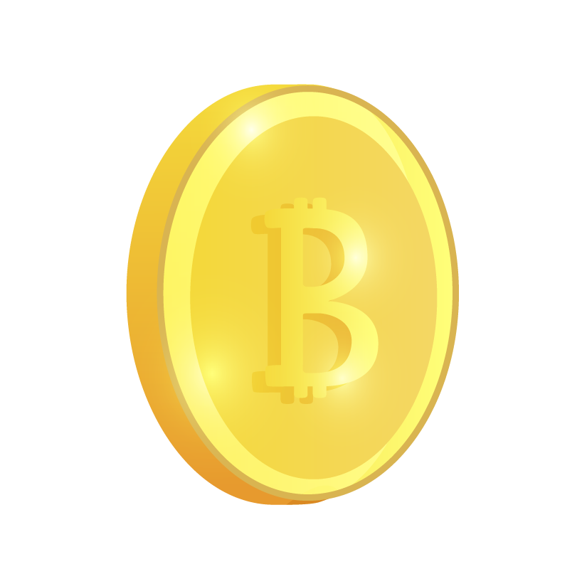

Origem
Esse projeto foi criado por um aluno da universidade São Paulo Tech School que no período da pandemia precisava arrecadar dinheiro para ajudar a sua família e para o seu próprio lazer.

Slide 4
Valores
Resiliência
Honestidade
Responsabilidade
Paciência

Slide 5

Site!
http://localhost:3333/

Slide 6
Agradecimentos
SPTech
Alunos
Família
Oportunidade, desafios, obstáculos.
Auxílio, dúvidas, dicas, refeências.
Apoio, ânimo, acompanhamento

Slide 7
Obrigado pela atenção!

